Slide 1

آشنایی با مراقبت های مادر بلافاصله پس از زایمان
( قسمت سوم : دوره نفاس و تغییرات مهم بدن)

Slide 2
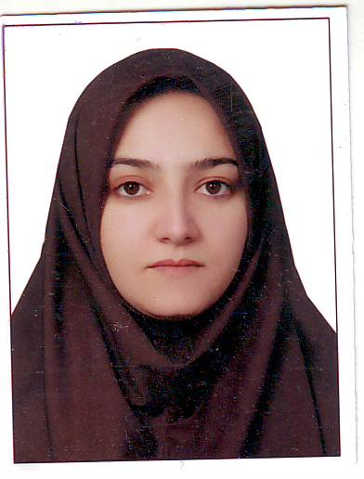
مشخصات سند
مشخصات مدرس
تصویر پرسنلی مدرس :
نام ونام خانوادگی مدرس : مریم اسحاق نیا
مدرک تحصیلی : کارشناسی مامایی
موقعیت اشتغال سازمانی مدرس : مربی مرکز آموزش بهورزی شهرستان تایباد
دانشگاه علوم پزشکی و خدمات بهداشتی درمانی مشهد
مشخصات بسته آموزشی
حیطه درس : مراقبت های ادغام یافته سلامت مادران
تاریخ آخرین بازنگری : تیر 1399
نوبت تهیه : 2
نام فایل : MC - Ashenayi - ba moraghebathaye – madar – belafasele – badaz –zayeman – 3 - edit 2

Slide 3

اهداف آموزشی
پس از مطالعه اين بخش انتظار مي‌رود فراگیران بتوانند:
دوره نفاس را تعریف نمایند.
تغييرات دستگاه تناسلي پس از زايمان را شرح دهند.
در مورد هر یک از تغییرات بدن در دوره نفاس بطور کامل شرح دهند.
تغییرات روحی و روانی مادر در پس از زایمان را توضیح دهند .

Slide 4
فهرست عناوین
مقدمه
تعریف دوره پس از زایمان ( دوره نفاس )
تغییرات بدن در دوران پس از زایمان
تغییرات رحم
تغییرات دهانه رحم
ترشحات رحم
برگشت قاعدگی

Slide 5
فهرست عناوین
تغییرات وزن
تغییرات دیواره شکم
وضعیت خلق و خو
دفع ادرار
دفع مدفوع
خلاصه و نتیجه گیری
پرسش و تمرین
منابع

Slide 6
مقدمه
تغییرات بدن مادر در پس از زایمان، طی یک دوره 42 روزه که دوره نفاس نامیده میشود اتفاق می افتد بنابراین آگاهی مادران به این تغییرات در پس از زايمان باعث شناسایی زودتر موارد غیر طبیعی و پیشگیری از مرگ ومیر و عوارض زایمانی براي مادران می شود .

Slide 7
تعريف دوره پس از زايمان (دوره نفاس)
معمولاً 6 هفته پس از زايمان،‌ دوره‌اي است که طي آن تغييرات ناشي از بارداري در اعضاي مختلف بدن مانند رحم به تدريج به حالت قبل از بارداري برمي‌گردد.
ممکن است اين برگشت‌پذيري در برخي موارد مانند وزن مادر تا ماه‌ها به طول انجامد.

Slide 8
تغييرات بدن در دوران پس از زايمان
تغييرات دستگاه تناسلی
تغييرات وزن
تغییرات ديواره شکم
وضعيت خلق و خو
دفع ادرار
دفع مدفوع‌

Slide 9
تغييرات رحم
دو روز اول پس از زايمان، رحم شروع به کوچک شدن مي‌کند.
به طوري که در هفته اول رحم پايين‌تر از ناف،‌ سفت و جمع است.
از هفته سوم به بعد به داخل حفره لگن بر‌مي‌گردد و از روي شکم قابل لمس نيست.
اندازه رحم پس از 4 هفته تقريباً برابر اندازه زمان قبل از بارداري است.

Slide 10
تغییرات دهانه رحم
دهانه رحم نيز که در زمان زايمان به اندازه قطر سر جنين باز شده بود به تدريج جمع شده و پس از گذشت يک هفته آنقدر تنگ مي‌شود که به سختي يک انگشت از آن عبور مي‌کند.
پارگي‌هايي که در دهانه رحم ايجاد مي‌شود دائمي است و به صورت دهانه رحم چندزا باقي مي‌ماند.

Slide 11
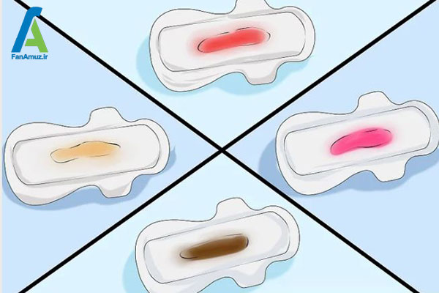
ترشحات رحم
در چند روز اول بعد از زايمان، ترشحات رحم زياد و خوني است.
بعد از 3 يا 4 روز ترشحات خون‌آلود کمتر و پس از 10 روز کم‌رنگ‌تر شده و معمولاً خروج ترشحات کم‌رنگ 4 تا 6 هفته طول مي‌کشد.
وجود ترشحات خوني تا دو هفته پس از زايمان و در حد خونريزي قاعدگي طبيعي است ولي در صورت ادامه آن بيش از اين مدت، به علت احتمال ماندن تکه‌هائي از جفت در رحم،‌ مادر بايد فورا ارجاع شود.
شايان ذکر است که يکي از علل عمده مرگ مادران،‌ خونريزي پس از زايمان است و بايد به آن بسيار توجه شود.

Slide 12
برگشت قاعدگي
معمولاً شروع مجدد تخمک‌گذاري،‌ با شروع قاعدگي مشخص مي‌شود.
ولي گاهي اوقات ممکن است مادر تا يک سال قاعده نشود،‌ اما امکان تخمک‌گذاري و بارداري وي وجود دارد.
اگر مادر به طور مرتب به فرزند خود شير دهد، معمولاً 6 هفته و اگر به نوزاد خود شير ندهد،‌ 3 هفته پس از زايمان، احتمال بارداري مجدد وجود دارد.
پس از استفاده از يک روش پيشگيري از بارداري در اين زمان به مادر توصيه شود.

Slide 13
تغييرات وزن
بلافاصله پس از زايمان در اثر تخليه رحم و خروج جنين و جفت،‌ وزن بدن حدود 5 تا 6 کيلوگرم کاهش مي‌يابد.
معمولاً 6 ماه بعد از زايمان به حدود وزن قبل از بارداري بر مي‌گردد.
اگر مادر به نوزاد خود شير مي‌دهد، امکان برگشت به وزن قبلي بيشتر است.
فعاليت بدني و نحوه تغذيه در ميزان کاهش وزن پس از زايمان،‌ موثر است.

Slide 14
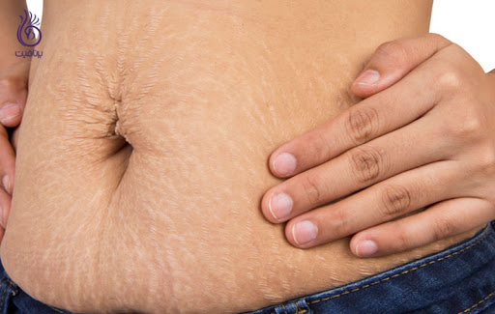
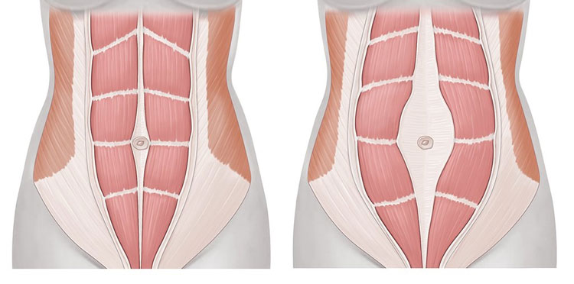
تغییرات ديواره شکم
عضلات ديواره شکم تا 2 هفته،‌ نرم و شل باقي مي‌ماند.
تقريباً 6 هفته طول مي‌کشد تا توانايي کشش عضلات به حالت اوليه بازگردد.
با انجام تمرین های کششی می توان به جمع شدن سریعتر و بهتر عضلات شکم کمک کرد.
استفاده از شکم بند برای جمع شدن عضلات و کوچک شدن شکم به تنهایی موثر نیست .

Slide 15

وضعيت خلق و خو
اندوه پس از زايمان
تغييرات خلق و خو و رفتار،‌ طيف وسيعي دارد که شامل گريه کردن خود به خود، بي‌علاقگي نسبت به هر فعاليت،‌ بي‌خوابي يا پرخوابي،‌ تغييرات وزن،‌ خستگي و کاهش انرژي است.
اين حالات معمولاً طي هفته اول پس از زايمان مشاهده مي‌شود و در صورت ادامه پس از 2 هفته ، باید ارجاع داده شود.

Slide 16
دفع ادرار
در مرحله دوم زايمان به علت فشار سر جنين به مثانه احتمال آسيب به مثانه، مجراي ادرار و همچنين ماندن ادرار در مثانه وجود دارد.
با مشاهده و لمس قسمت زير شکم، مثانه به صورت کيسه‌اي پر از مايع حس مي‌شود که گاهي ممکن است تا نزديک ناف نيز کشيده شود.
در صورت عدم خروج ادرار تا 4 ساعت اول پس از زايمان و نيز تداوم هر نوع مشکل در ادرار کردن مانند سوزش يا درد هنگام ادرار کردن و بي‌اختياري ادرار نياز به ارجاع فوري دارد.

Slide 17
دفع مدفوع‌
عدم دفع مدفوع تا 3 روز اول پس از زايمان به علت تخليه احتمالي و کاهش فعاليت روده‌ها حين زايمان،‌ طبيعي است.
اصلاح رژیم غذایی ، تحرک زود هنگام و تمرین های کششی از یبوست و در نتیجه بروز بواسیر جلوگیری می کند.
در صورت نبود احساس دفع از زور زدن اجتناب شود.

Slide 18
خلاصه و نتیجه گیری
معمولاً 6 هفته پس از زايمان،‌ دوره‌اي است که طي آن تغييرات ناشي از بارداري در اعضاي مختلف بدن مانند رحم به تدريج به حالت قبل از بارداري برمي‌گردد.
در صورت ادامه خونریزی بيش از 2 هفته پس اززایمان، به علت احتمال ماندن تکه‌هائي از جفت در رحم،‌ مادر بايد فورا ارجاع شود.
در چند روز اول بعد از زايمان( 6-3 روز)،‌ ممکن است مادر به دليل فشارهاي رواني ناشي از ترس و هيجان بارداري و زايمان،‌ ورود نوزاد و تغييرات ايجاد شده درخانواده،‌ خستگي ناشي از کم خوابي اواخر بارداري و نگراني در مورد مراقبت از نوزاد، در ساعاتي از روز اندوهگين شود که به آن اندوه پس از زايمان مي‌گويند.

Slide 19
پرسش و تمرین
خانمی روز 5 پس از زایمان با علایم گریه و بیقراری، بیخوابی، بی اشتهایی و غمگینی مراجعه کرده است. تشخیص واقدام شما چیست؟
کدام گزینه در مورد مراقبت های پس از زایمان صحیح است؟
الف- لکه بینی در مراقبت بار دوم غیر طبیعی است و ارجاع غیر فوری دارد.
ب- خونریزی بیش از حد قاعدگی در مراقبت بار اول غیر طبیعی و ارجاع فوری دارد.
ج- لمس رحم در هفته چهارم پس از زایمان بر روی شکم طبیعی است.
د- عدم دفع مدفوع تا سه روز اول زایمان طبیعی است.

Slide 20
پرسش و تمرین
3 ) مادری در روز بیستم پس از زایمان با شکایت از خونریزی در حد قاعدگی به خانه بهداشت مراجعه کرده است ، چه اقدامی برای وی انجام می دهید؟
الف- ارجاع غیر فوری به پزشک
ب- توصیه به استراحت و تجویز قرص آهن
ج- دادن اطمینان خاطر به مادرکه مشکل خاصی ندارد
د- ارجاع فوری به ماما

Slide 21
منابع
واحد آموزش بهورزی / جزوه سلامت مادران / از مجموعه جزوات مراکز آموزش بهورزی دانشگاه علوم پزشکی مشهد / 1395
دفتر سلامت جمعیت ، خانواده و مدارس، اداره سلامت مادران/ کتاب مراقبت های ادغام یافته سلامت مادران ( راهنمای خدمات خارج بیمارستانی ) ویژه دانش آموخته مامایی / وزارت بهداشت ، درمان و آموزش پزشکی / 1395
دفتر سلامت جمعیت ، خانواده ومدارس ، اداره سلامت مادران / کتاب آموزشهای دوران بارداری و آمادگی برای زایمان / وزارت بهداشت درمان و آموزش پزشکی / 1396

Slide 22
لطفا نظرات و پیشنهادات خود پیرامون این بسته آموزشی را به آدرس زیر ارسال کنید
معاونت بهداشتی دانشگاه علوم پزشکی مشهد
واحد آموزش بهورزی

